Slide 1
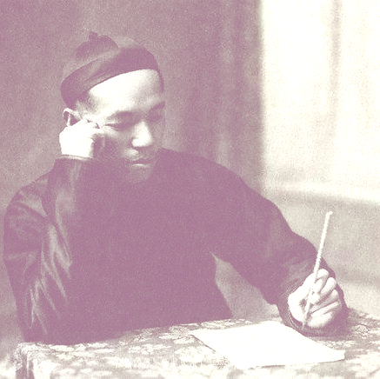
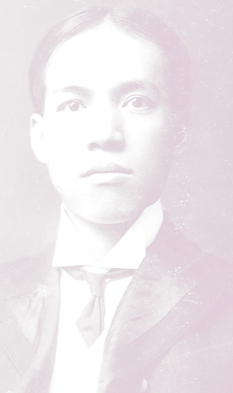
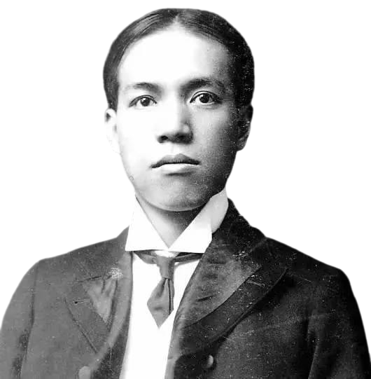
十年饮冰难凉热血
梁启超
中国革命第一大功臣

Slide 2
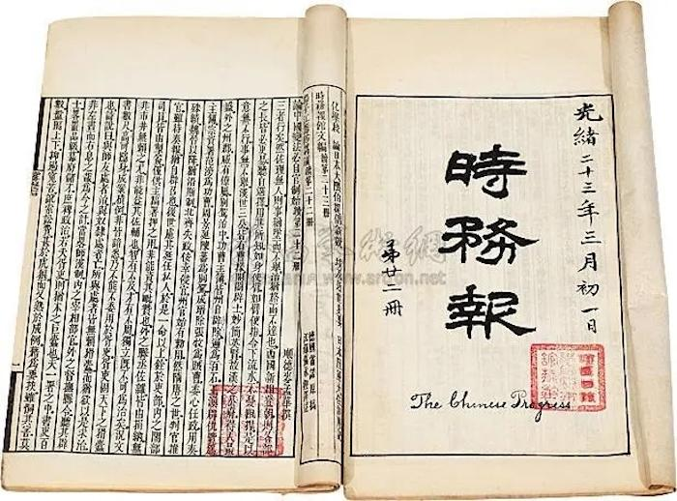
法者，天下之公器也；变者，天下之公理也。
主笔《时务报》
梁启超在维新变法时期，担任《时务报》主笔，通过撰写文章来宣传变法思想，如《变法通议》等系列文章。

Slide 3
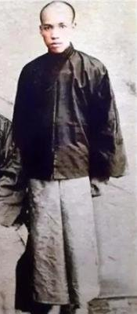
变法之中——智囊与操盘手
背景
1898年6月，光绪皇帝颁布“明定国是”诏书，变法正式开始。梁启超被直接召入北京，受命办理京师大学堂和译书局事务。
协助康有为推动变法
将自己的理念融入新政诏书，提出废八股、兴学堂、译西书、设报馆等一系列主张。
影响光绪皇帝的决策
光绪皇帝阅读的许多书籍与奏折都出自梁启超之手。
重要贡献
提出许多具有前瞻性的改革建议，并积极参与变法的具体实施。

Slide 4
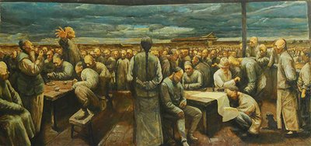
沟通内外的桥梁
在变法期间，梁启超发挥了沟通内外的桥梁作用。他利用自己的影响力和社会关系，不断向外界解释新政，争取支持。

Slide 5
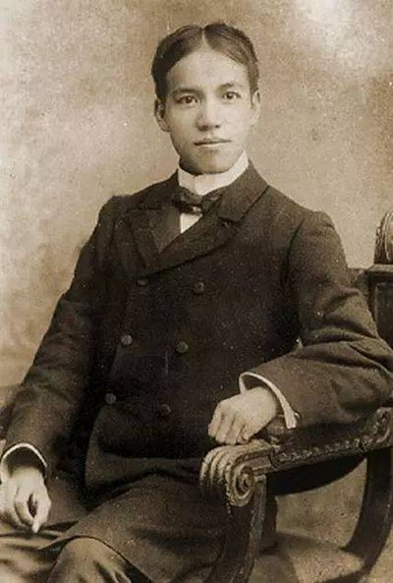
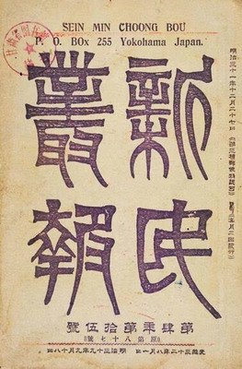
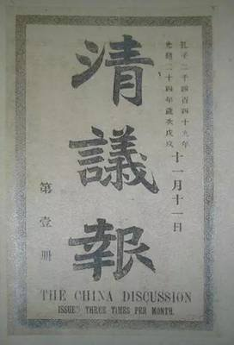
海外流亡的坚持
戊戌变法失败后，梁启超被迫流亡日本。在海外期间，他创办《新民丛报》《清议报》。

Slide 6
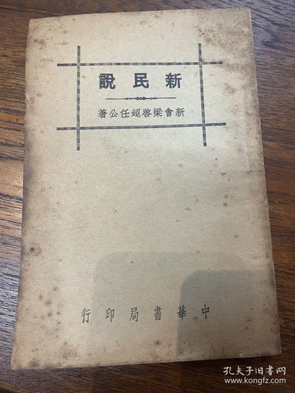
《新民说》与思想启蒙
《新民说》
强调摆脱奴性、追求独立和进步人格
对后世的深远影响
鲁迅、胡适、郭沫若、毛泽东……

Slide 7
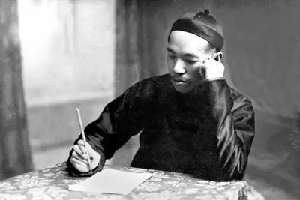
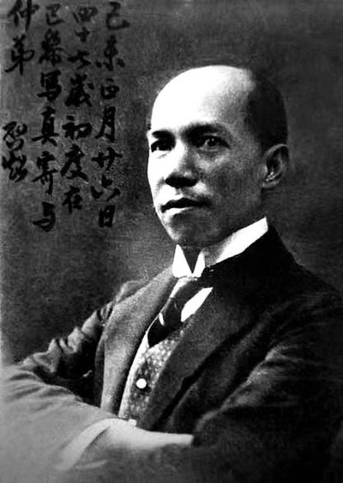
变法虽短暂如流星
但启超的思想却长明永不熄。

